Slide 1


义务教育《信息科技》四年级下册
第3单元 准备爱心义卖活动
第10课 用字符型编码管理物品
——字符型编码制作
滁州市第二小学 王 番

Slide 2




通过本节课的学习，你将有以下收获。
为义卖物品设计字符型编码，方便物品管理。
学会选择合适的数字、字母或文字制作字符型编码，建立编码与数据之间的联系，能够利用编码表达信息。

Slide 3





活动1：
义卖物品分类
活动1：
思考呈现的数据
活动1：
拓展交流
活动2：
分享总结
活动3：
学习评价
制作字符型编码
活动2：
分析字符型编码
活动2：
设立编码规则
活动3：
制作字符型编码的方法
活动3：
制作字符型编码

Slide 4


项目情境
制作字符型编码

Slide 5

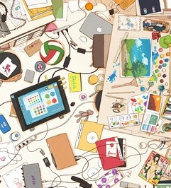

项目情境
项目准备
项目实施
项目总结
想一想
哪种方式更便于找到物品？

Slide 6


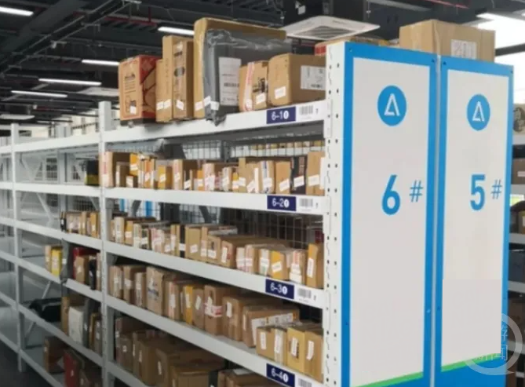
项目情境
项目准备
项目实施
项目总结
在图书馆如何快速找到图书？
在快递站如何快速找到快递？

Slide 7
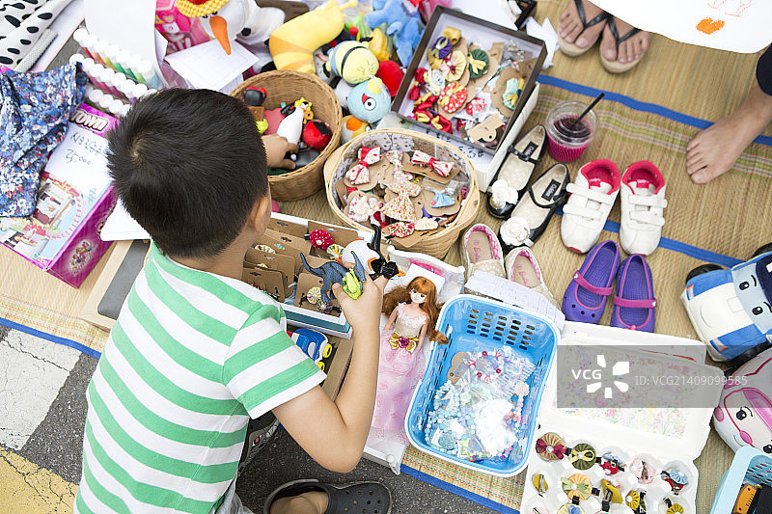
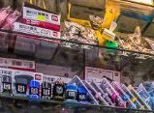

项目情境
项目准备
项目实施
项目总结
想一想
怎样对收集来的义卖物品有序管理，可以方便我们统计销售呢？
你可以先独立思考，再组内交流哦！
A4010110
……
……

Slide 8
项目准备
活动1：义卖物品分类
活动2：分析字符型编码
活动3：制作字符型编码的方法

Slide 9

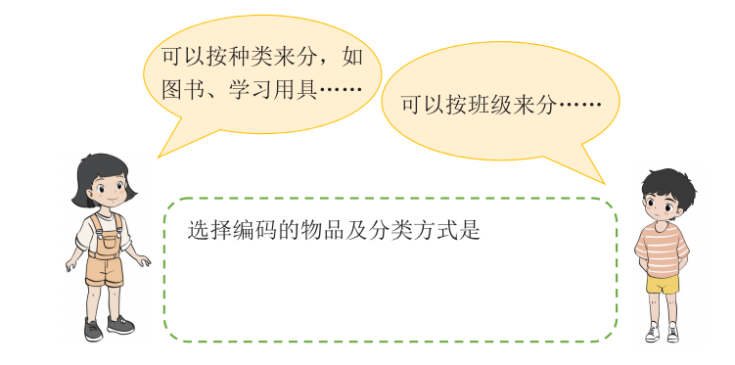
项目情境
项目准备
项目实施
项目总结
想一想，可以对哪些物品进行编码？又该如何分类？
把你的想法和组内同学说一说吧！

Slide 10

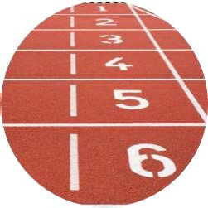
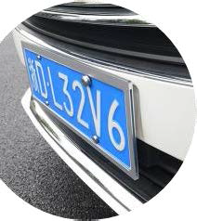
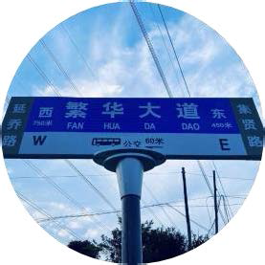
项目情境
项目准备
项目实施
项目总结
图中使用的字符型编码是否相同？
分别使用了哪种字符型编码？
（单击方框进行选择）
运动场跑道使用了 ；
小汽车牌照使用了 ；
街道指示牌使用了 。

Slide 11

项目情境
项目准备
项目实施
项目总结
你打算怎样制作义卖物品字符型编码？
试着拖动下方文字，放至合适的位置。
①
②
③
制作编码流程
确定规则
分析数据
生成编码

Slide 12
项目实施
活动1：思考呈现的数据
活动2：设立编码规则
活动3：制作字符型编码

Slide 13


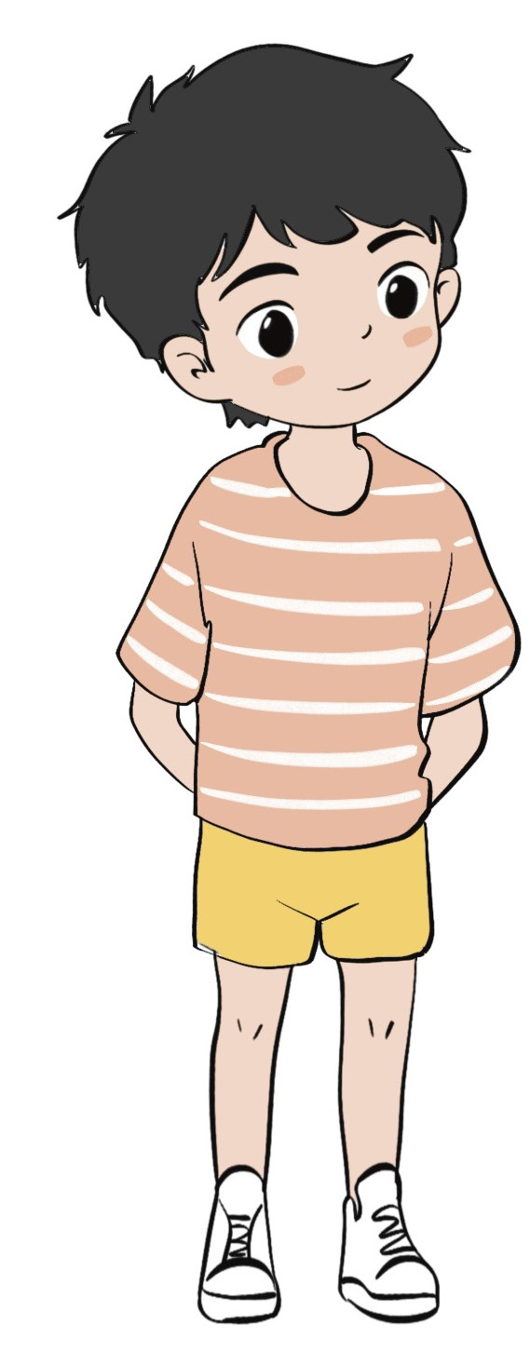


项目情境
项目准备
项目实施
项目总结
活动1：思考需要呈现的数据
义卖物品的编码中，需要呈现物品的哪些数据？
种 类
班 级
序 号
新旧程度
价 格
准备呈现的信息：
单击方框打“√”，单击“清空”按钮，清空选项。
清空
重新选择

Slide 14

项目情境
项目准备
项目实施
项目总结
活动2：设立义卖物品的编码规则
1. 设计分类字符
想一想，编码中需要呈现的数据用什么形式表示？
数 据 | 内 容 | 字 符
种类 | 图书、玩具、文具…… | A：图书 B：玩具 C：文具
班级 | 哪个班级提供的物品
……

Slide 15


项目情境
项目准备
项目实施
项目总结
活动2：设立义卖物品的编码规则
2. 确定编码规则
小组讨论，把你设计的排列方式和编码填在下方的横线上。
义卖物品的编码需要有什么特点呢？
如何制订义卖物品编码规则呢？
我的排列方式：
我设计的编码：
说一说，编码表示的含义是什么？

Slide 16

项目情境
项目准备
项目实施
项目总结
活动3：制作义卖物品字符型编码（设计制作）
根据制定的编码规则，填写生成的义卖物品编码。
序号 | 物品名称 | 班级 | 种类 | 价格 | 种类编号 | 物品编码
01 | 《西游记》 | 401 | 图书 | 10 | A
02 | 大熊猫玩偶 | 401 | 玩具 | 05 | B
03 | 文具盒 | 401 | 文具 | 05 | C
……

Slide 17
项目总结
活动1：拓展交流
活动2：分享总结
活动3：学习评价

Slide 18


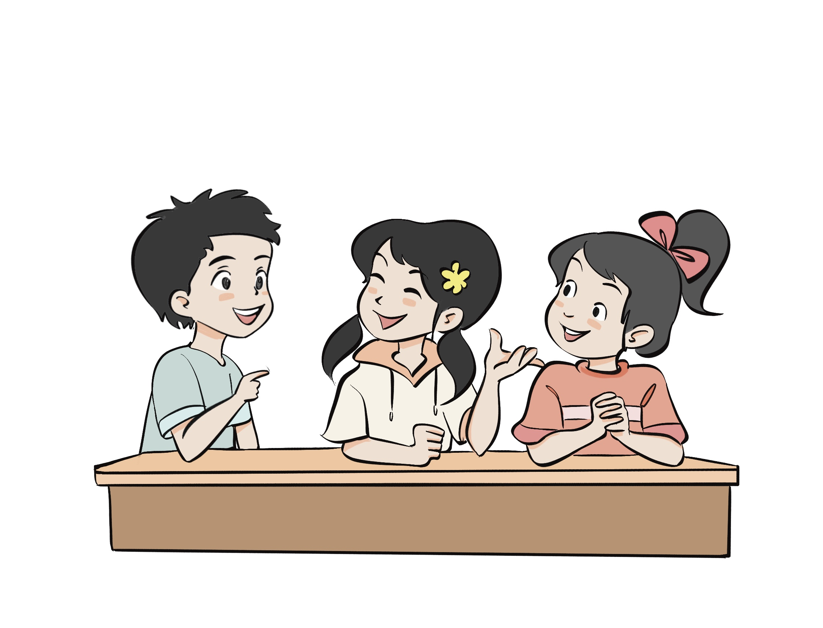
项目情境
项目准备
项目实施
项目总结
生活中还见到过哪些字符型编码？
为什么要使用字符型编码？
听一听其他同学的想法，也许你会有新的发现！

Slide 19

项目情境
项目准备
项目实施
项目总结
这节课你有哪些收获，和同学们一起分享吧！
我知道
字符型编码的组成形式有： ；
字符型编码的设计规则有： 。
（单击方框进行选择）
制作编码的流程是：

Slide 20


项目情境
项目准备
项目实施
项目总结
根据你的学习情况单击点亮☆，如果不符合可以不点亮。
评价环节 | 学 生 自 评
活动1 | 知道编码有不同的形式。 能合理选择编码中需要呈现的数据。
活动2 | 知道字符型编码要简洁直观，有唯一性。 会制定合适的编码规则。
活动3 | 知道制作编码的方法步骤。 能理解编码与数据间的联系。 能根据需要，制作合适的字符型编码。
活动参与 （小组成员互评） | 能积极参与小组活动。 认真倾听，乐于分享。
根据你的学习情况，单击点亮五角星。

Slide 21
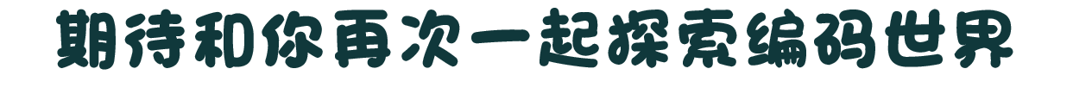
义务教育《信息科技》四年级下册
第3单元 准备爱心义卖活动
第10课 用字符型编码管理物品

